Slide 1
CENOVÁ TVORBA VE SLUŽBÁCH XCCS_06_seminář
20. 03. 2024
Olomouc
Autor: Ing. Jaroslav Škrabal, Ph.D.

Slide 2
Úkol
Naším úkolem semináře bude provedení korelační analýzy a vytvoření bodového grafu:
Vyberte si na odkazu komoditu v rámci produktů a cen
Množství (odkaz):
https://www.czso.cz/csu/czso/pan-prumerny
Odkaz s cenami:
https://www.czso.cz/csu/czso/pan-prumerny (nutné zobrazit tabulku, kde jsou i ceny)
nebo
https://www.czso.cz/csu/czso/vyvoj-prumernych-cen-vybranych-potravin-2024
Nutné zvolit stejné komodity (množství a ceny).
2/18

Slide 3
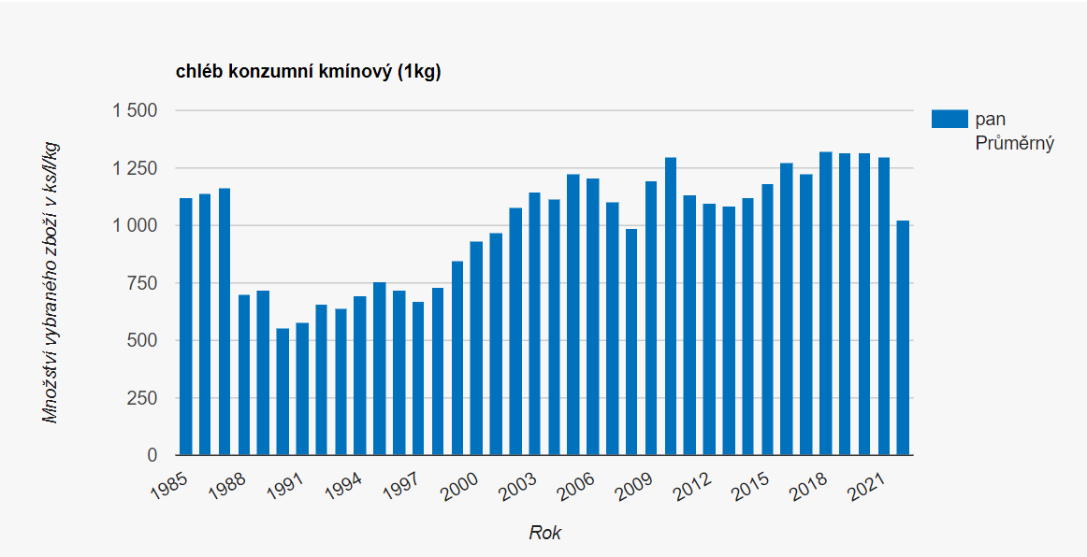
Úkol
Pro výběr je uvedený příklad „Chléb konzumní 1kg“
3/18

Slide 4
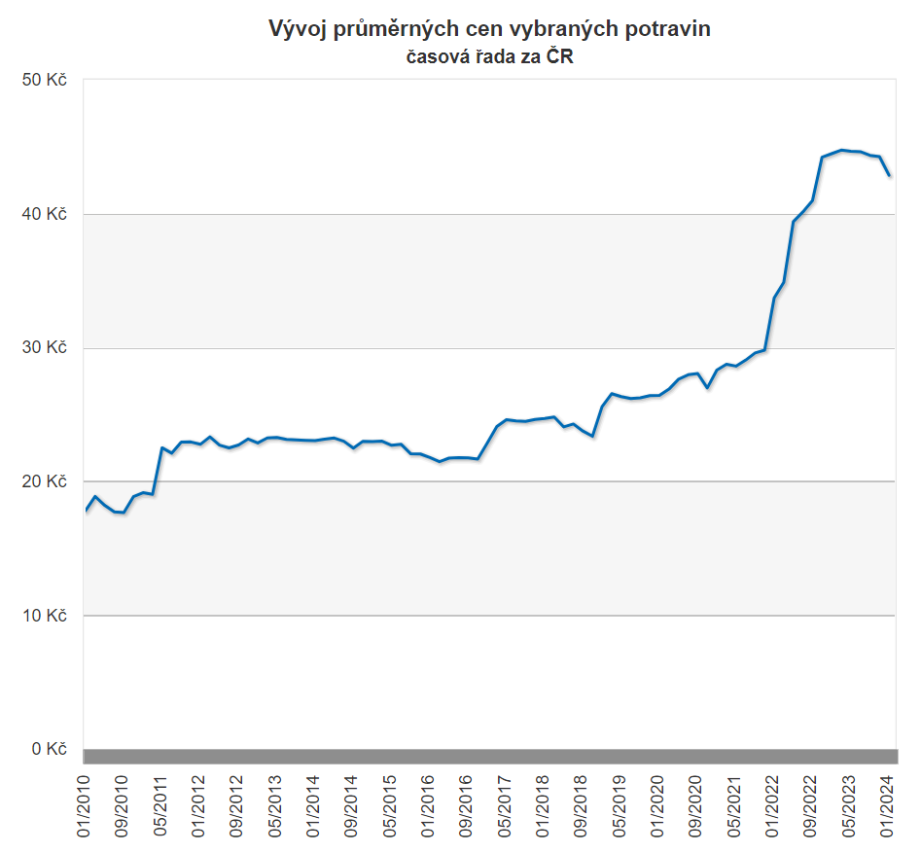
Úkol
Pro výběr je uvedený příklad „Chléb konzumní 1kg“
4/18

Slide 5
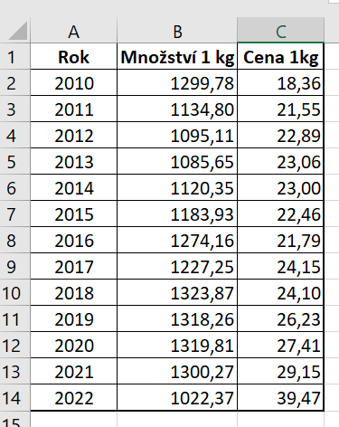
Úkol
Otevřete si aplikaci Excel a přepište data od roku 2010 po rok 2022.
5/18

Slide 6
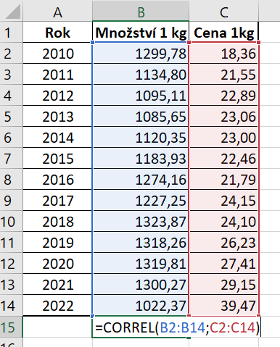
Úkol
Nyní provedeme výpočet korelačního koeficientu:
Pod množství dát „=„
Napsat „CORREL“,
Označit tabulku s daty „Množství“,
Dát středník „;“,
Označit data s „Cenou“,
Uzavřít rovnici závorkou „)“,
Dát „Enter“
6/18

Slide 7
Úkol
Interpretace korelačního koeficientu:
Korelační koeficient nabývá pouze hodnot z intervalu od -1 do 1.
Svých extrémních hodnot (tedy 1 a -1) nabývá pouze, pokud všechny body leží na jedné přímce.
Korelační koeficient je roven 1, pokud je mezi veličinami vztah přímé úměry (tedy čím větší je hodnota jedné veličiny, tím větší je hodnota i druhé veličiny).
Pokud je mezi veličinami vztah nepřímé úměry, je korelační koeficient roven -1.
7/18

Slide 8
Úkol
Interpretace korelačního koeficientu:
Korelační koeficient vyšel: -0,28
Nejedná se o vazbu, která by se dala interpretovat jako silná pozitivní nebo silná negativní korelace
8/18

Slide 9
Úkol
Další interpretace:
I když vyšla uvedené hodnota kolem nuly, nemůžeme říci, že mezi proměnnými není závislost.
Proto jí musíme ověřit pomocí p-hodnoty, kdy ověříme nulovou hypotézu, a to, že mezi proměnnými není žádný vztah.
Pokud p-hodnota vyjde nižší než 0,05 neboli 5 % => tak nulovou hypotézu zamítáme (H0) a přijímáme alternativní hypotézu (H1), neboli že mezi proměnnými je vztah a jsou významné.
Statistika: =ttest => označit a dát 2 chvosty a 1 typ.
9/18

Slide 10
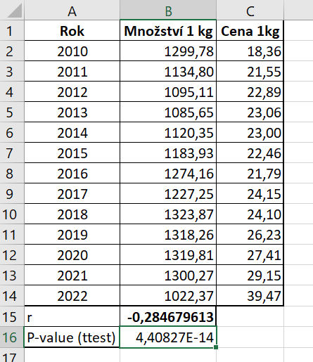
Úkol
Další interpretace:
Na základě výsledku interpretujeme, že nulovou hypotézu zamítáme a přijímáme alternativní hypotézu, neboli je mezi proměnnými závislost a jsou významné.
10/18

Slide 11
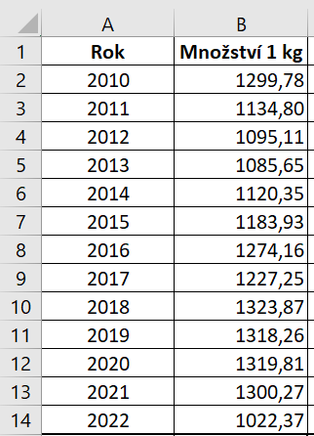
Úkol
Bodový graf
Označit data: rok a množství
11/18

Slide 12
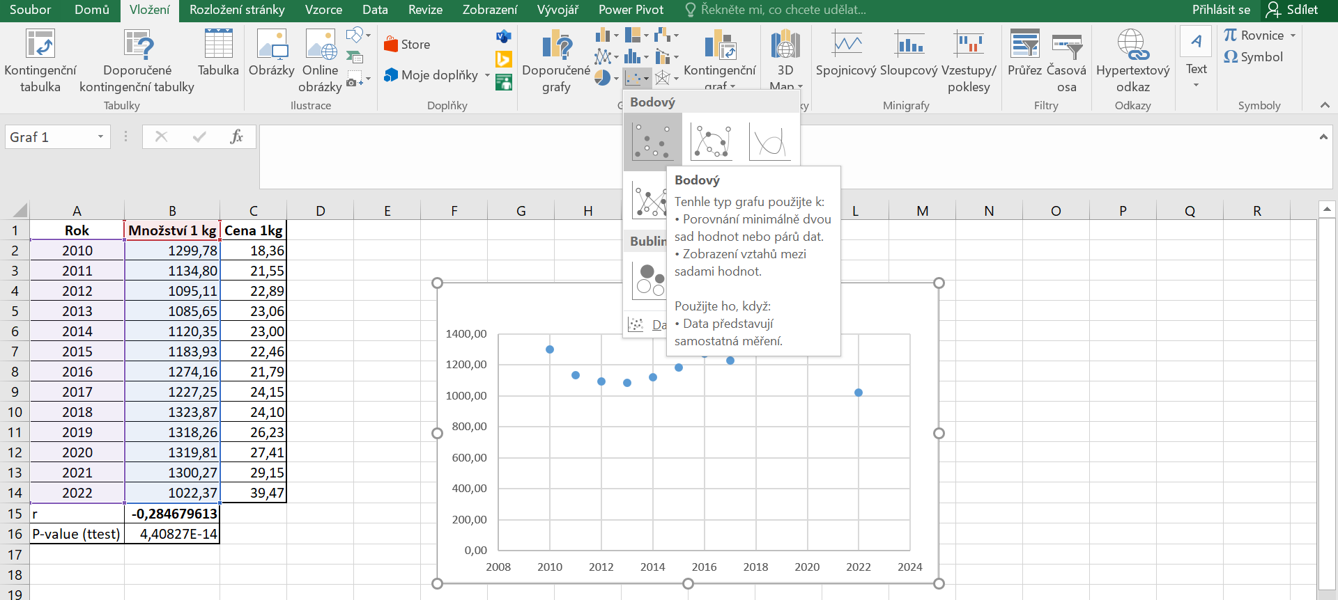
Úkol
Bodový graf
Dát kartu „Vložení“ a „Bodový graf“
12/18

Slide 13
Úkol
Bodový graf
Následně přidat spojnici trendu
13/18

Slide 14
Úkol
Graf prognózy
Následně graf prognózy
14/18

Slide 15
Úkol
To stejné uděláme u ceny – bodový graf – graf prognózy
15/18

Slide 16
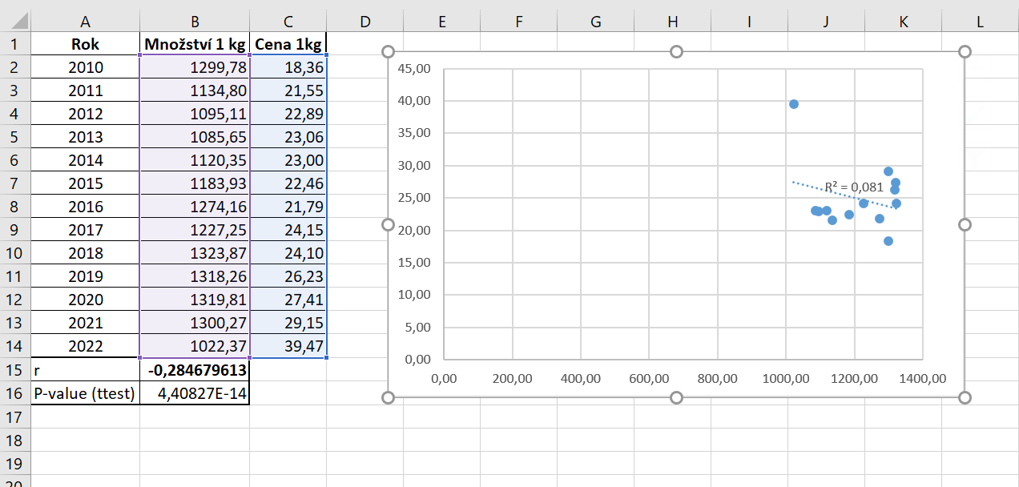
Úkol
Následně udělat bodový graf z dat množství a ceny
16/18

Slide 17
Úkol
Výsledný graf:
17/18

Slide 18
DĚKUJI ZA POZORNOST

